Slide 1
Выполнила: ученица 7А» класса МБОУ « Малиновская СШ» Белобородова Полина Руководитель: Егорова В. П.
Светлый праздник Пасха

Slide 2
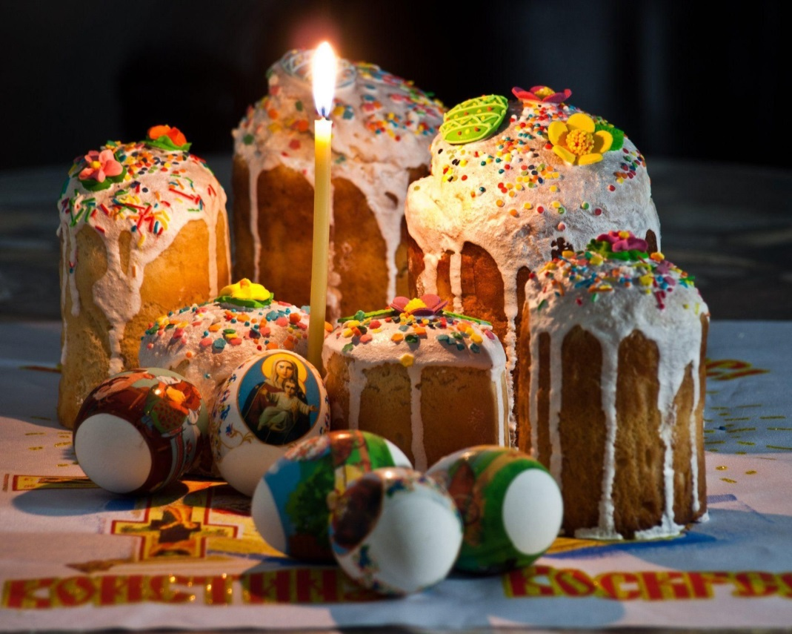
.
Пасха — самый главный и торжественный христианский праздник, посвященный чудесному воскрешению Иисуса Христа. Смысл и значение Пасхи для церкви настолько глубоки, что ее празднование считается самым важным событием событиям церковного года.
« Праздников Праздник и
Торжество» так величают
Светлое Христово
Воскресенье на Руси.

Slide 3
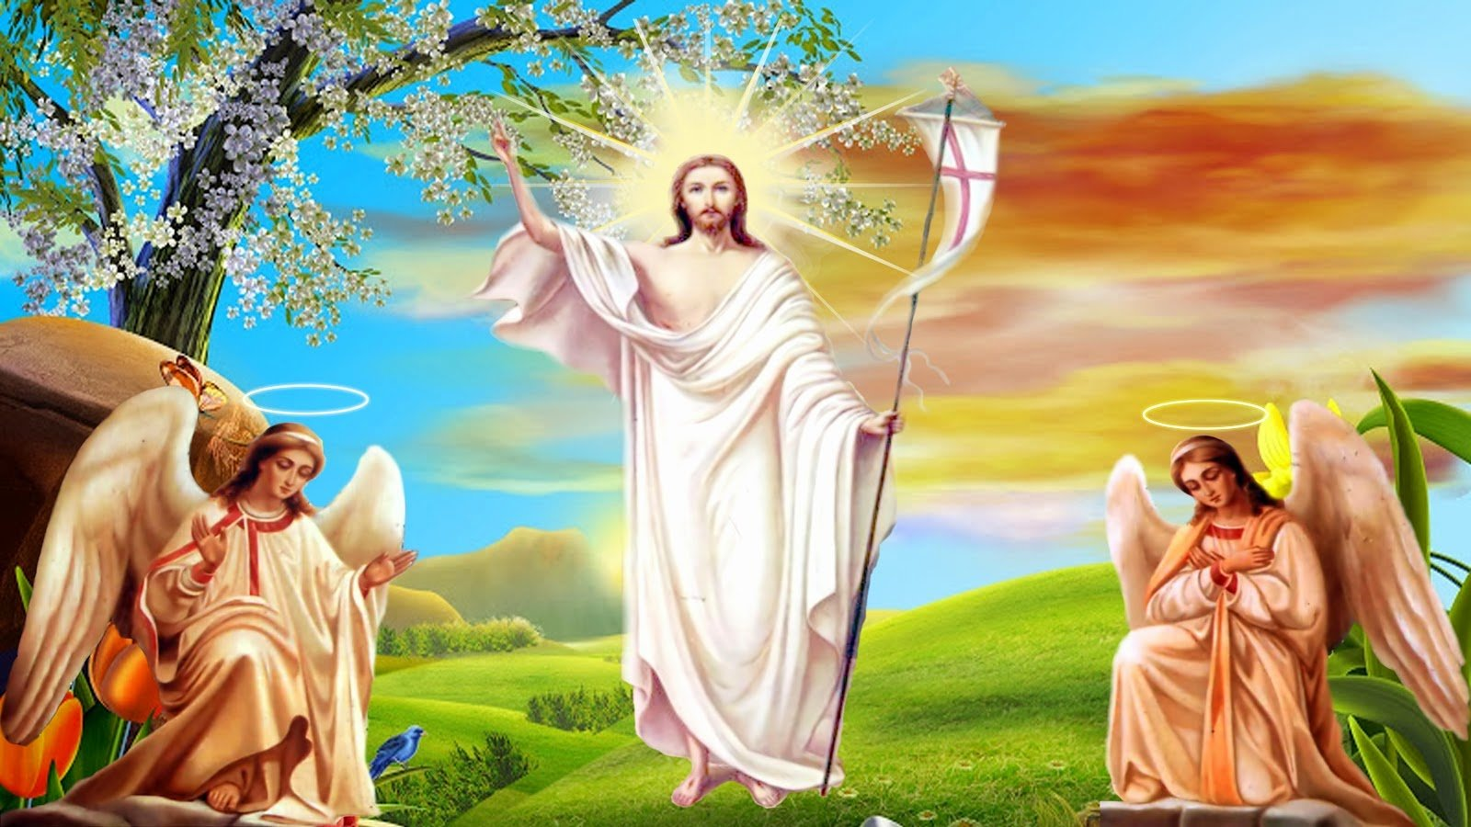
В настоящее время Пасха по-прежнему остается одним из самых почитаемых и любимых праздников
для всех и каждого. Не мудрено, ведь душевность, чистота и благостность этого поистине божественного праздника- в особенной цене , как, впрочем, и его смысл- возрождение и непременная победа жизненной силы.

Slide 4
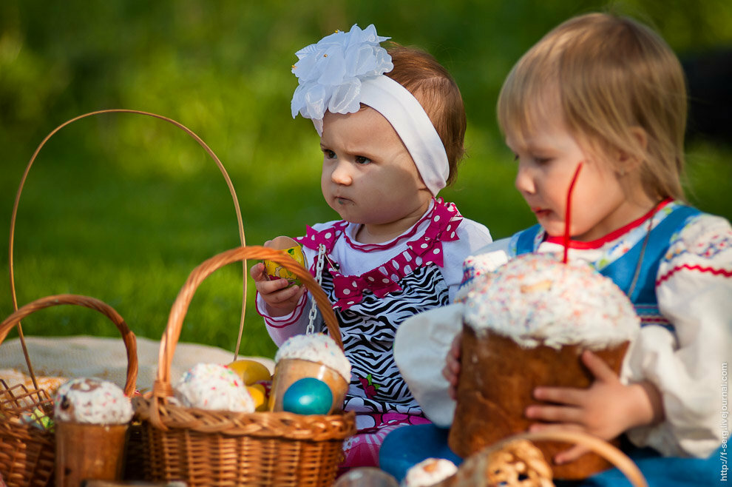
В день Пасхи на рассвете во всех церквях проходят праздничные службы, а накануне ночью повсеместно совершаются крестные ходы. Уже с полуночи можно поздравлять друг друга с Воскресением Христовым, при встрече говоря: «Христос Воскресе!» На что обычно отвечают: «Воистину Воскресе!» Далее трижды обмениваются поцелуями в щеку. Это праздничное приветствие в народе называют христосованием.

Slide 5
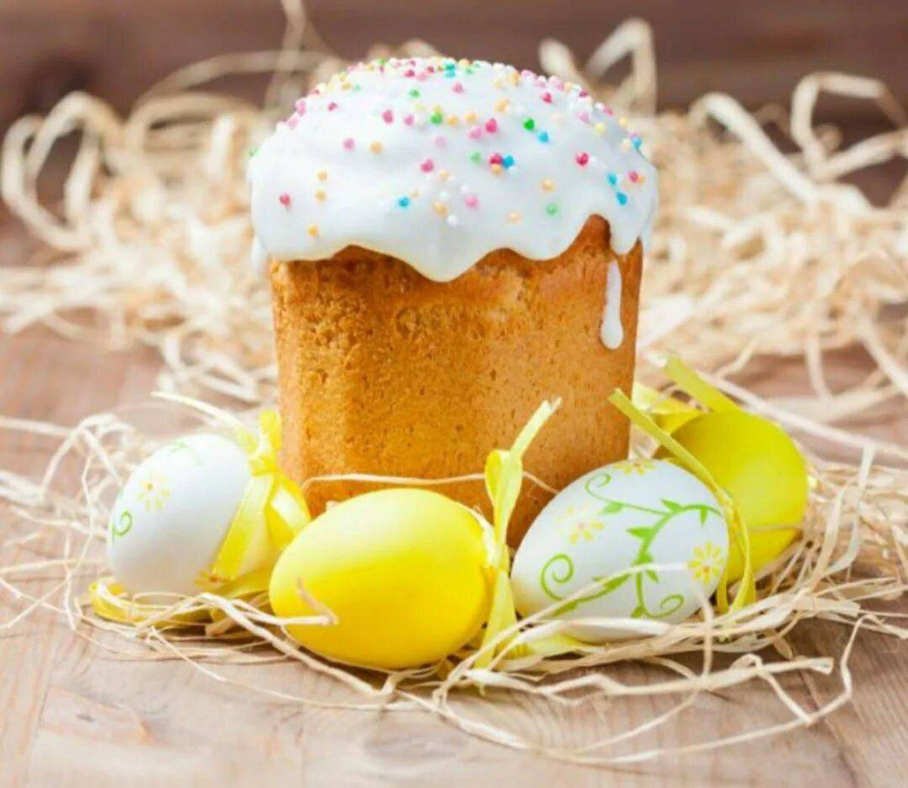
По обычаю накануне Пасхи выпекают высокий круглый сдобный хлеб-кулич, который освещают в церкви. Кулич является символом артоса-хлеба, благословленного Иисусом Христом во время Тайной Вечери.

Slide 6
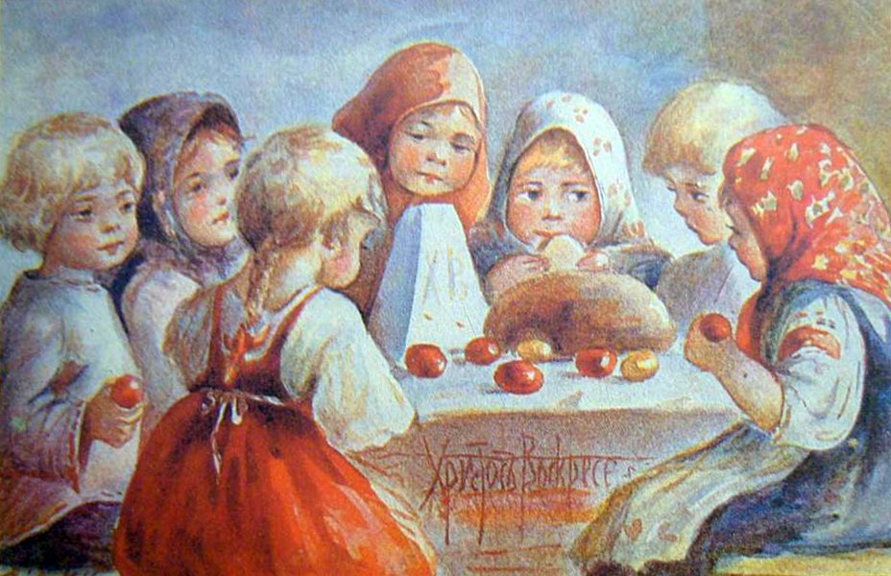
Еще одним пасхальным блюдом является пасха-
это творог со сливками или сметанной, спрессованный в виде усеченной пирамидки, на боковых сторонах которой изображен крест и надписи «ХВ» («Христос Воскресе»). Пасха символизирует Гроб Господень.

Slide 7
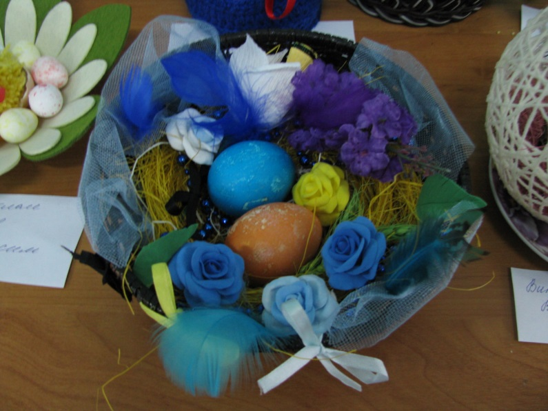
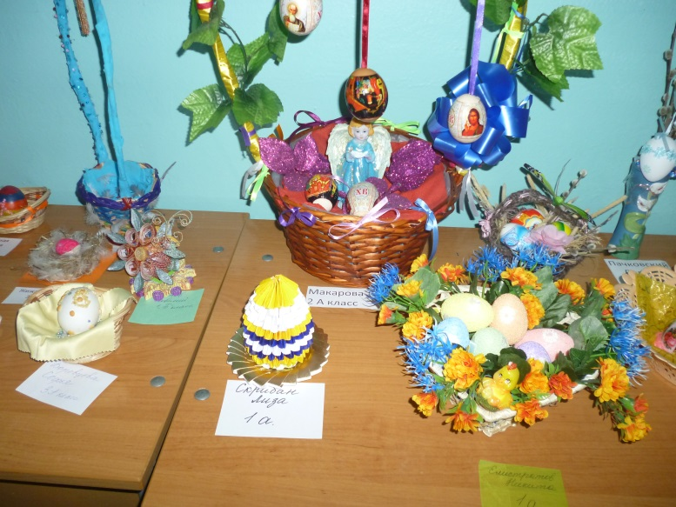
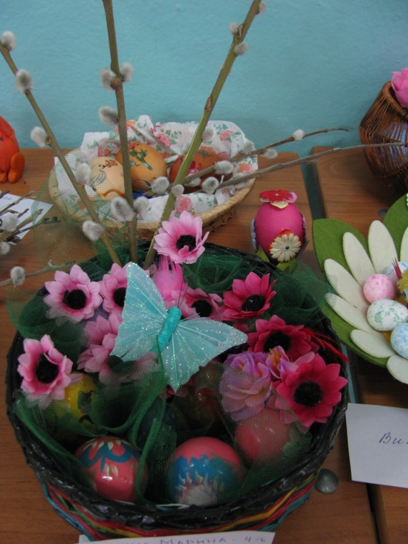
Работы учащихся нашей щколы
(выставка ДПИ)

Slide 8
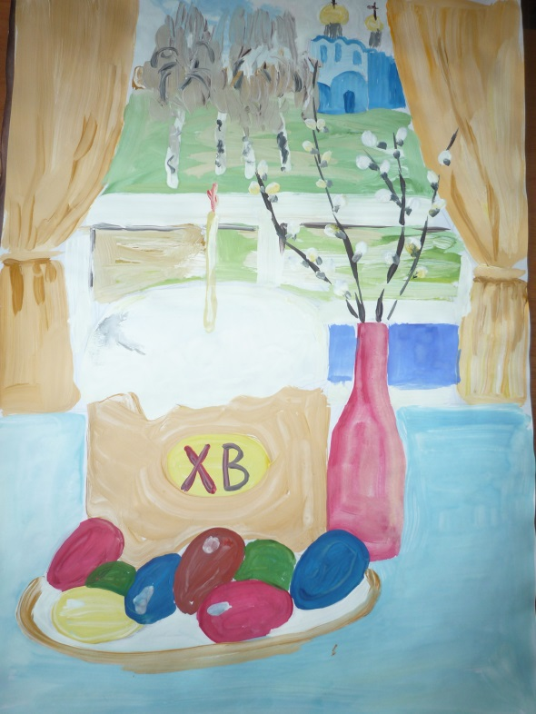
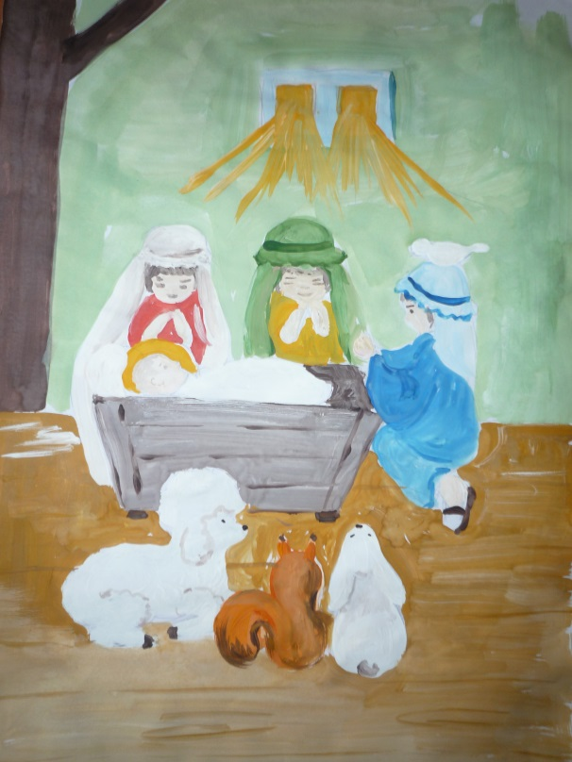
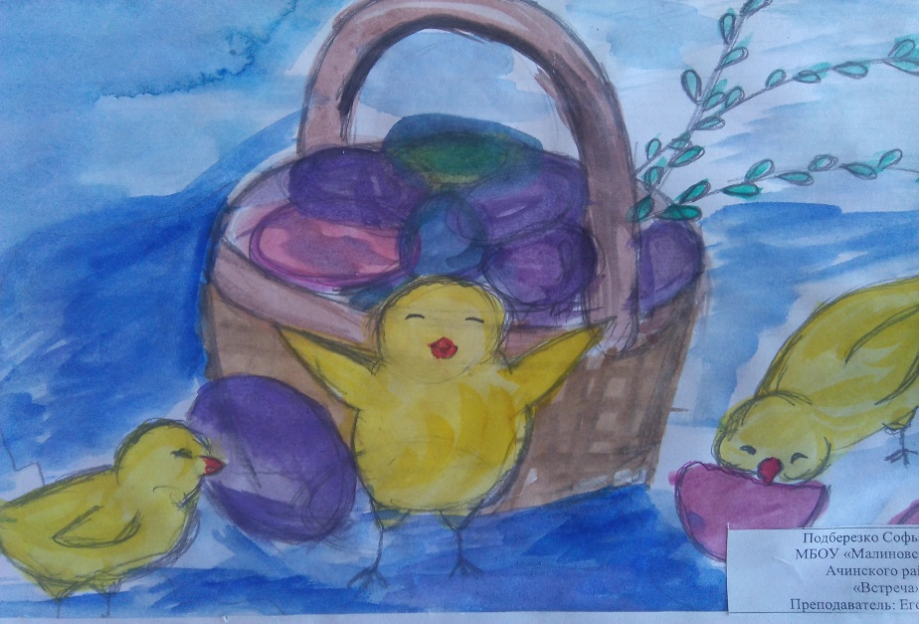
Работы учащихся нашей школы
(выставка детского рисунка)

